Slide 1
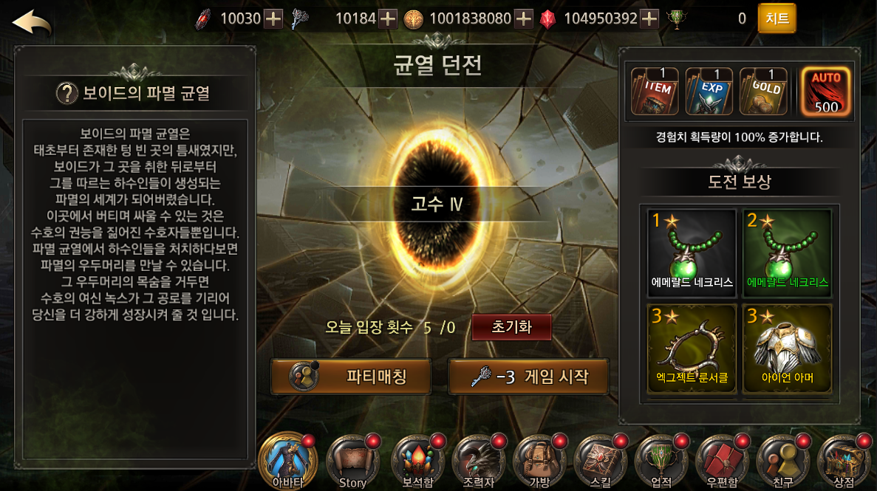

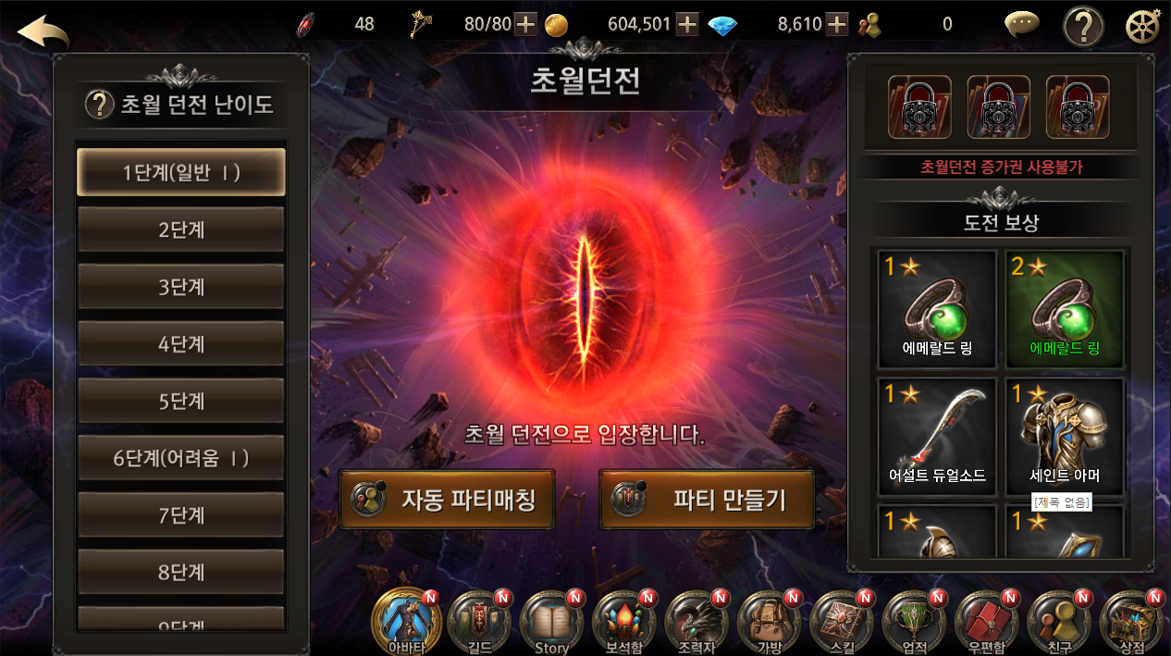

Slide 3
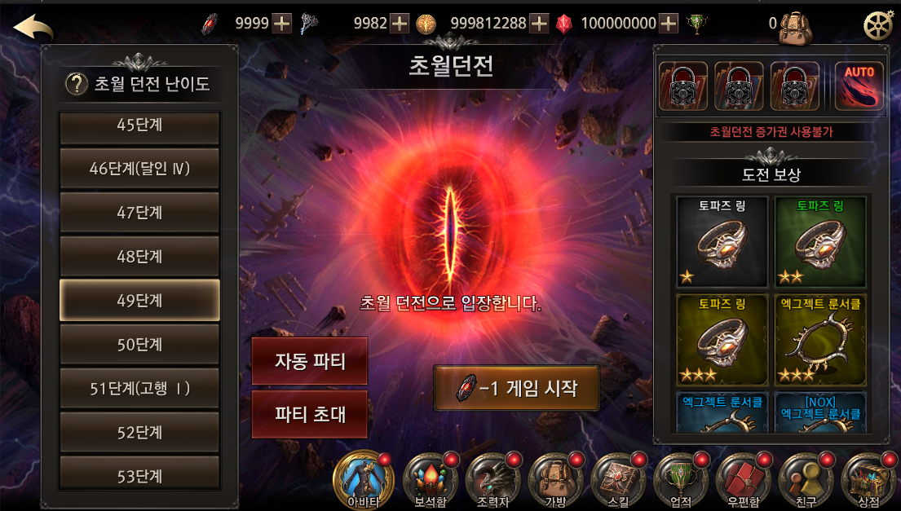
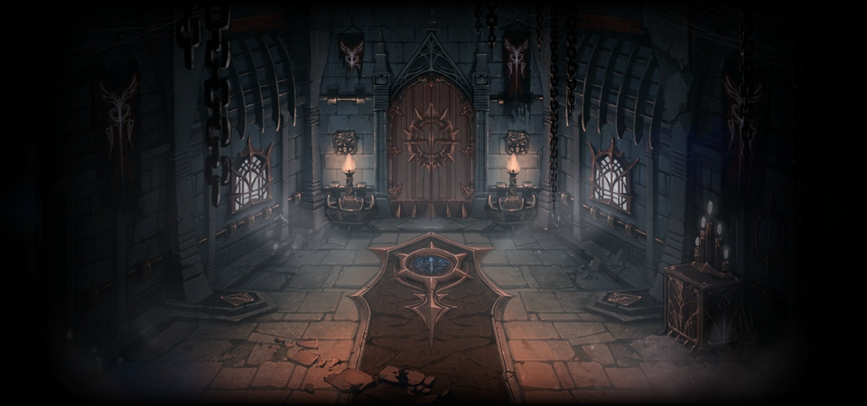




대기실
파티리더
Lv. 50
GD Lv. 123
초대하기
잘생겨서피곤해요
시작하기

Slide 4
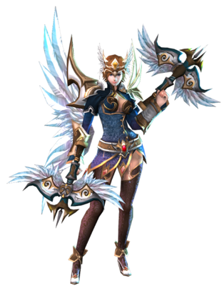
대기실
파티리더
Lv. 50
GD Lv. 123
Lv. 45
GD Lv. 0
5
카운트다운 후 자동 입장
준비완료
파티추방
잘생겨서피곤해요
잘생겨서피곤해요
시작하기

Slide 5
대기실
파티리더
Lv. 50
GD Lv. 123
초대하기
초대하기
잘생겨서피곤해요
시작하기

Slide 6
대기실
파티리더
Lv. 50
GD Lv. 123
Lv. 45
GD Lv. 0
준비완료
초대하기
파티추방
잘생겨서피곤해요
잘생겨서피곤해요
시작하기

Slide 7
대기실
파티리더
Lv. 50
GD Lv. 123
Lv. 45
GD Lv. 0
Lv. 45
GD Lv. 0
5
카운트다운 후 자동 입장
준비완료
준비완료
파티추방
파티추방
잘생겨서피곤해요
잘생겨서피곤해요
잘생겨서피곤해요
시작하기

Slide 8
대기실
파티리더
Lv. 50
GD Lv. 123
초대하기
초대하기
초대하기
잘생겨서피곤해요
시작하기

Slide 9
대기실
파티리더
Lv. 50
GD Lv. 123
Lv. 45
GD Lv. 0
준비완료
초대하기
초대하기
파티추방
잘생겨서피곤해요
잘생겨서피곤해요
시작하기

Slide 10
대기실
파티리더
Lv. 50
GD Lv. 123
Lv. 45
GD Lv. 0
Lv. 45
GD Lv. 0
준비완료
준비완료
초대하기
파티추방
파티추방
잘생겨서피곤해요
잘생겨서피곤해요
잘생겨서피곤해요
시작하기

Slide 11
대기실
파티리더
Lv. 50
GD Lv. 123
Lv. 45
GD Lv. 0
Lv. 45
GD Lv. 0
Lv. 45
GD Lv. 0
5
카운트다운 후 자동 입장
준비완료
준비완료
준비완료
파티추방
파티추방
파티추방
잘생겨서피곤해요
잘생겨서피곤해요
잘생겨서피곤해요
잘생겨서피곤해요
시작하기

Slide 12

대기실
파티리더
Lv. 50
GD Lv. 123
Lv. 45
GD Lv. 0
Lv. 45
GD Lv. 0
준비완료
접속중
초대중
파티추방
파티추방
잘생겨서피곤해요
잘생겨서피곤해요
잘생겨서피곤해요
준비완료

Slide 13
대기실
파티리더
Lv. 50
GD Lv. 123
Lv. 45
GD Lv. 0
Lv. 45
GD Lv. 0
게임중
게임중
접속중
초대중
파티추방
파티추방
잘생겨서피곤해요
잘생겨서피곤해요
잘생겨서피곤해요
준비완료

Slide 14


대기실
파티리더
[전체] [잘생겨서피곤해요] 초월모드 61단계 버스 타실 분 모십니다. <<파티 수락>>
Lv. 50
GD Lv. 123
Lv. 45
GD Lv. 0
Lv. 45
GD Lv. 0
게임중
게임중
접속중
초대중
파티추방
파티추방
잘생겨서피곤해요
잘생겨서피곤해요
잘생겨서피곤해요
준비완료

Slide 15
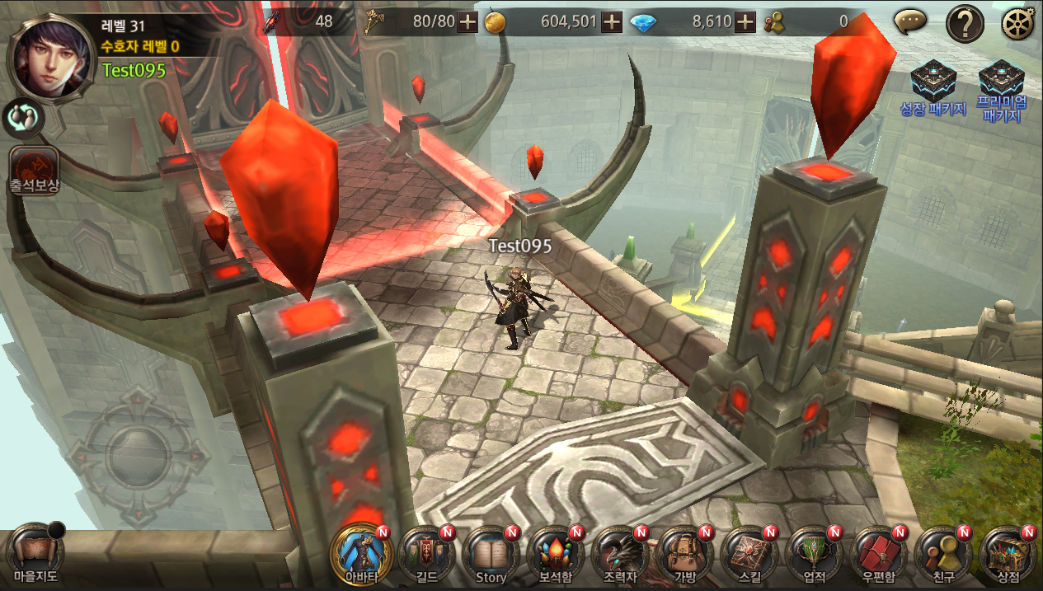

[전체] [잘생겨서피곤해요] 초월모드 61단계 버스 타실 분 모십니다. <<파티 수락>>

Slide 16


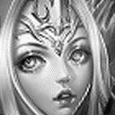
대기실
파티 초대
파티리더
Lv. 45
GD Lv. 0
Lv. 50
GD Lv. 123
파티 초대 검색
초대할 닉네임을 입력하세요
검색
친구
길드
초대인원 3명
Lv. 45
GD Lv. 0
선택하기
잘생겨서피곤해요
Lv. 50
GD Lv. 123
잘생겨서피곤해요
구렛나루는남겨줘
초대 중
준비완료
초대하기
초대 중
Lv. 50
GD Lv. 2000
선택하기
잘생겨서피곤해요
Lv. 45
GD Lv. 0
잘생겨서피곤해요
구렛나루는남겨줘
선택하기
잘생겨서피곤해요
잘생겨서피곤해요
닫기
초대하기
입장하기

Slide 17
대기실
파티 초대
파티리더
Lv. 45
GD Lv. 0
Lv. 50
GD Lv. 123
파티 초대 검색
초대할 닉네임을 입력하세요
검색
친구
길드
초대인원 3명
파티 초대
Lv. 45
GD Lv. 0
선택하기
잘생겨서 피곤해요님께
파티 초대 메시지를 보내시겠습니까?
잘생겨서피곤해요
Lv. 50
GD Lv. 123
잘생겨서피곤해요
구렛나루는남겨줘
초대 중
준비완료
초대하기
초대 중
Lv. 50
GD Lv. 2000
취소
파티 초대
잘생겨서피곤해요
선택하기
Lv. 45
GD Lv. 0
잘생겨서피곤해요
구렛나루는남겨줘
선택하기
잘생겨서피곤해요
잘생겨서피곤해요
닫기
초대하기
입장하기

Slide 18
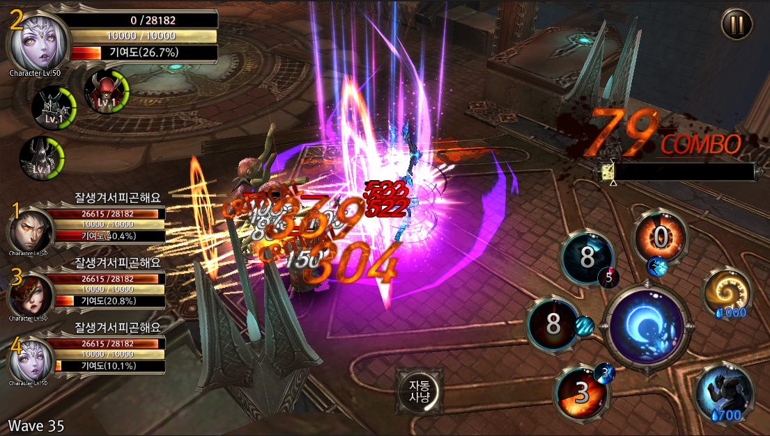

No.136 버스 태워 주실분 구함
힐 좀 부탁해요…

Slide 19

부활
젬 10개를 사용하여 부활하겠습니까?
보유중인 젬 :
100
그만하기
부활하기
10

Slide 20
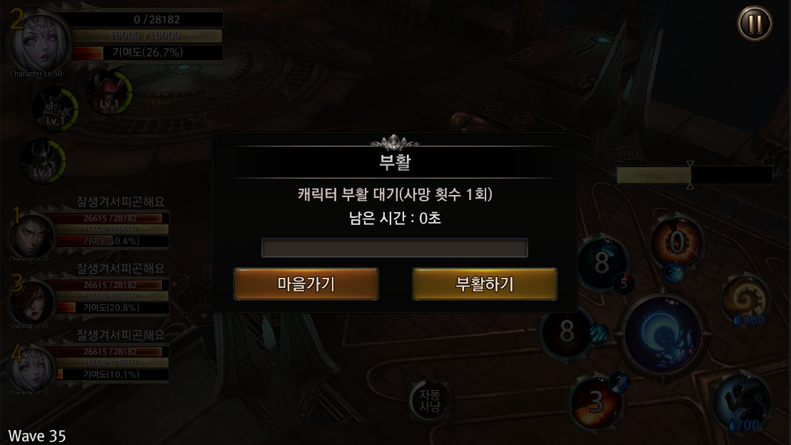
그만하기

Slide 21
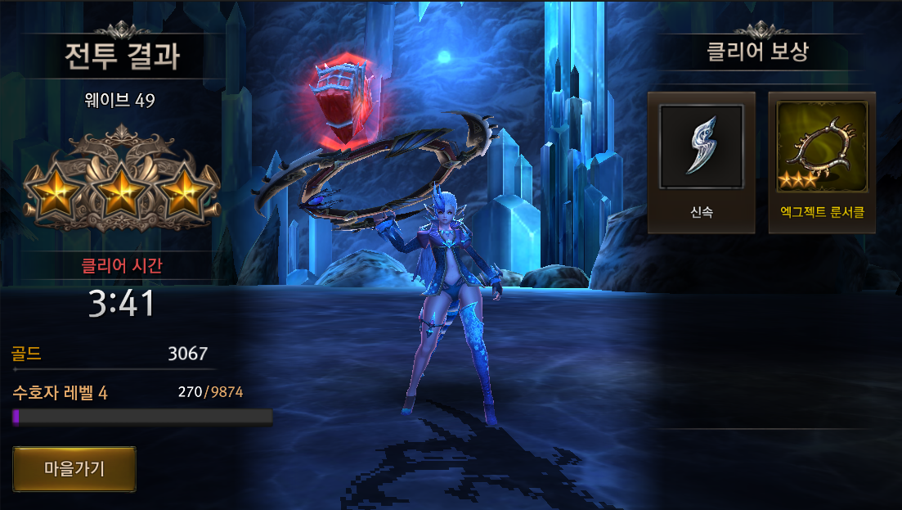




기여도 1위 보상
+ 1,234
전설 룬스톤 소환권
추가 경험치
7
카운트다운 후 자동으로 대기실 이동

Slide 22
기여도 4위 보상
+ 1,234
추가 경험치
7
카운트다운 후 자동으로 대기실 이동

Slide 23
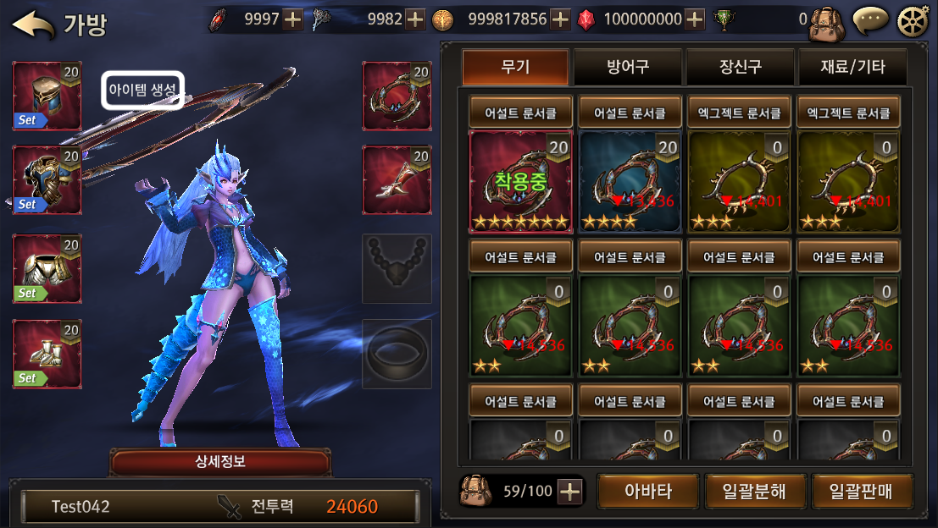
파티 초대
잘생겨서 피곤해요 님이
균열던전 고행 Ⅱ
파티 초대 메세지를 보냈습니다.
거절
수락

Slide 24
파티 초대
잘생겨서 피곤해요 님이
초월던전 116단계(고행 ⅩⅣ)
파티 초대 메세지를 보냈습니다.
거절
수락

